Slide 1


Slide 2
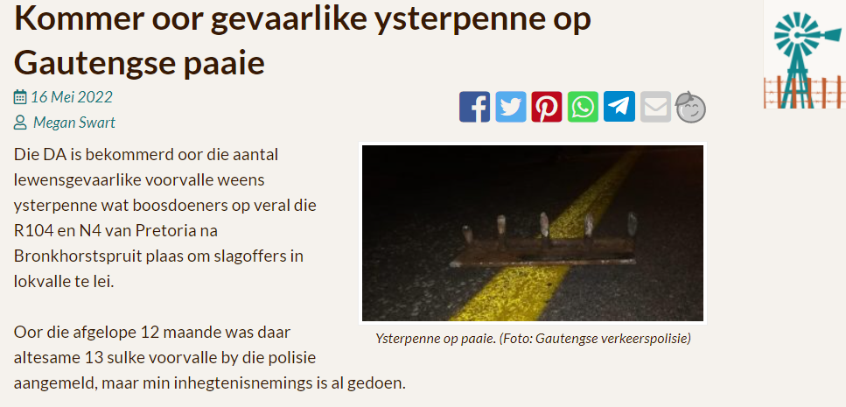

Slide 3
Jesaja 54:1-5
JUBEL, onvrugbare, wat nie gebaar het nie! Breek uit in gejubel en juig, jy wat geen weë gehad het nie! Want die kinders van die eensame is meer as die kinders van die getroude, sê die Here.
Maak die plek van jou tent wyd, en laat hulle die doeke van jou tentwonings oopspan. Verhinder dit nie! Maak jou lyne lank en slaan jou penne styf in.
Want jy sal regs en links uitbreek, en jou nageslag sal nasies in besit neem en verwoeste stede bevolk.
Wees nie bevrees nie, want jy sal nie beskaamd staan nie; en vrees geen skande nie, want jy sal nie nodig hê om te bloos nie; maar jy sal die skande van jou jonkheid vergeet en aan die smaad van jou weduweeskap nie meer dink nie.
Want jou Maker is jou Man; Here van die leërskare is sy Naam; en die Heilige van Israel is jou Verlosser. Hy sal die God van die hele aarde genoem word.

Slide 4

Ons het profetiese insig nodig:
Wat sê die Bybel oor die tye waarin ons leef?
Bekende eindtyd-skrifte:
Mat. 24 & Luk. 21
Daniël
Openbaring
Esegiël 37-39
1 Tess. 4 & 5
2 Tess. 2
1 Kor. 15
Joh. 14
Joël 2
Jes. 61 & 66
Sag. 14
Mal. 4

Slide 5
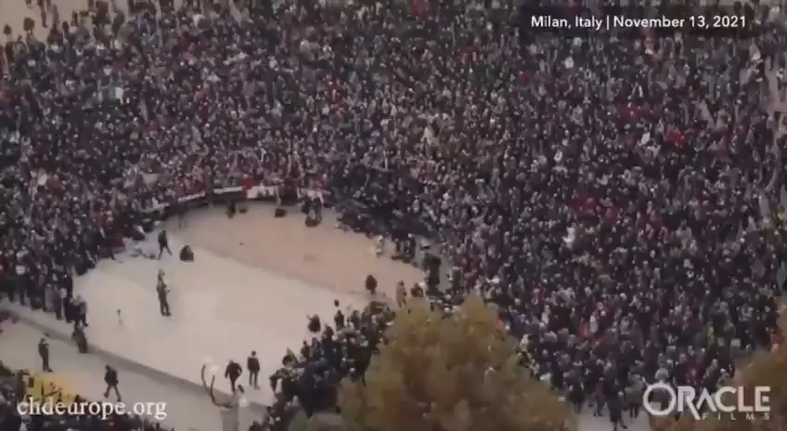
‘n Video as voorbeeld van hoe om Bybelse perspektief te behou

Slide 6


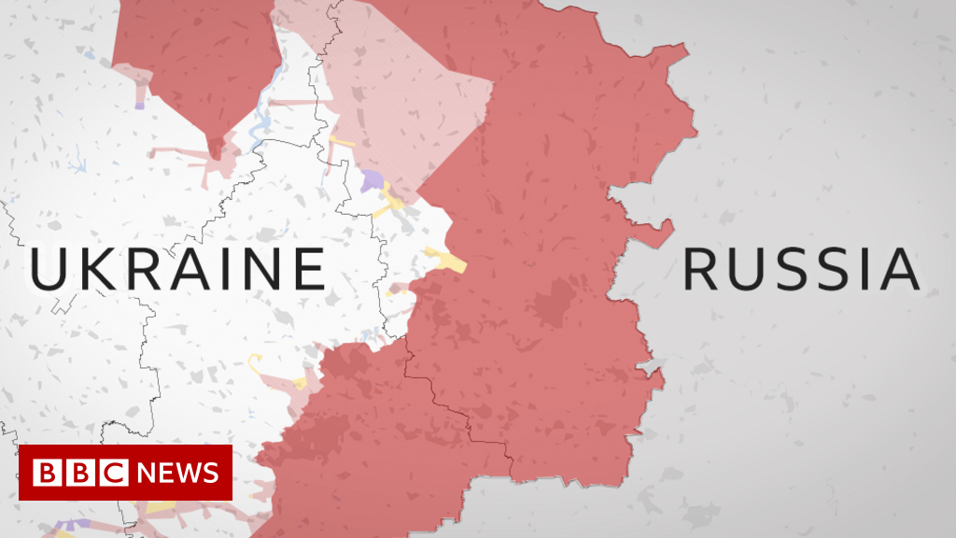
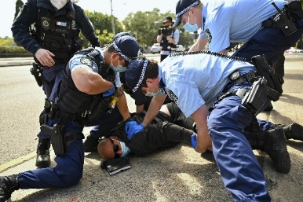

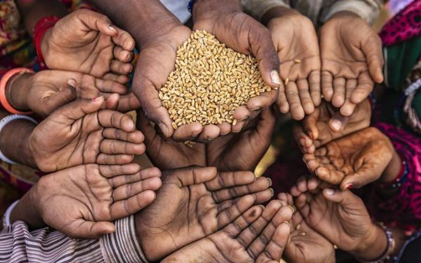




Wat gebeur in die wêreld om ons?
4IR
IoT

Slide 7
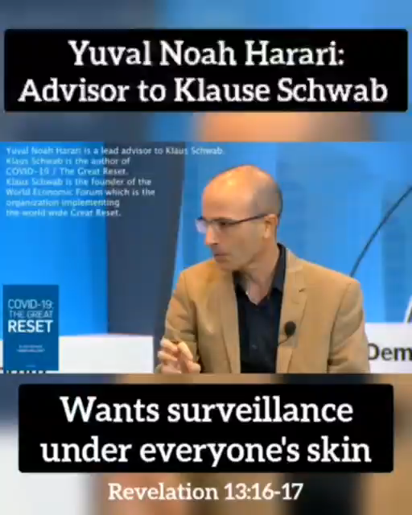
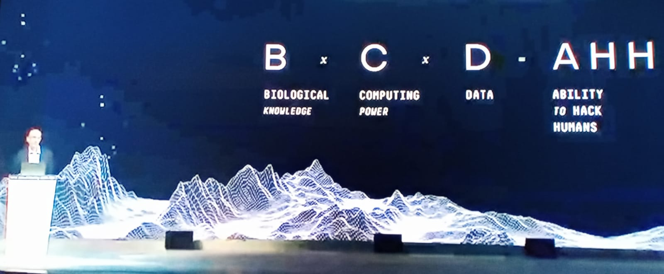

Slide 8
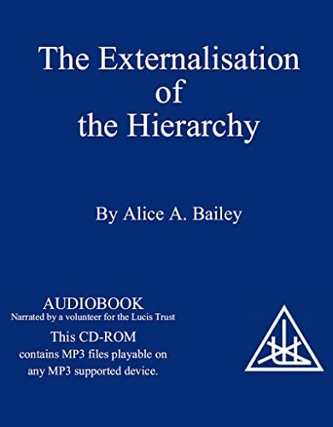
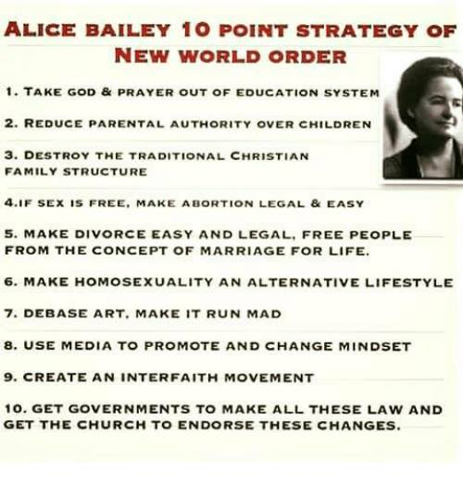

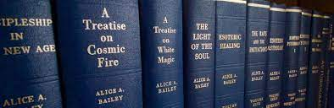
Waar kom dit alles vandaan?

Slide 9


Slide 10
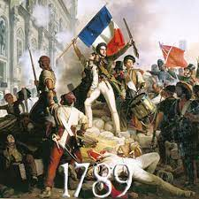


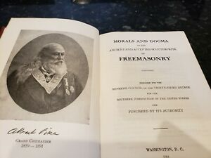

Die momentum het begin by die Franse Revolusie
“Enlightenment”
1848:
1860:
1871:
1871

Slide 11
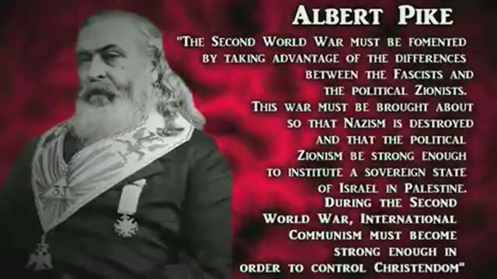
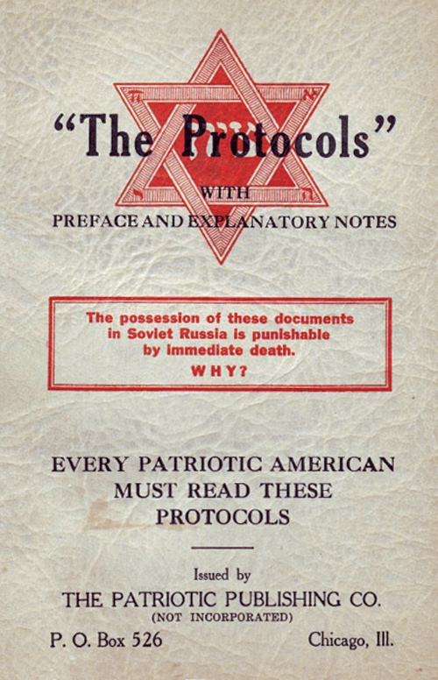

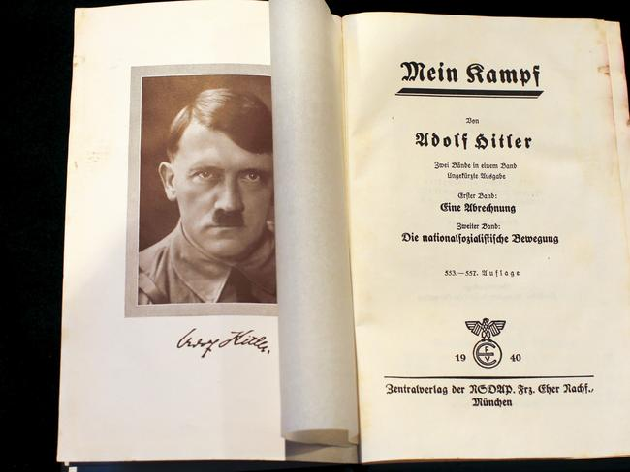

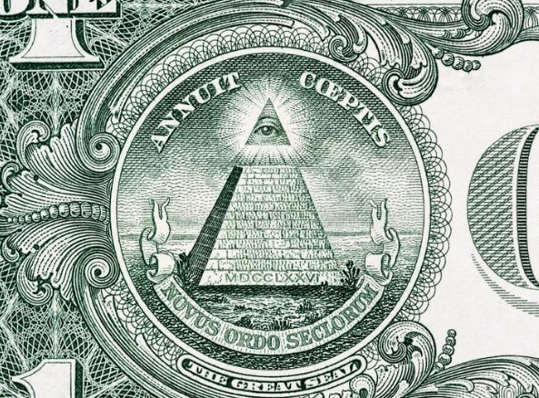
Die momentum kry stukrag
1907
Albert Pike’s letter to Mazzini (15 Aug. 1871)
1925
1919

Slide 12

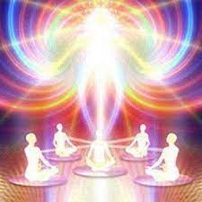



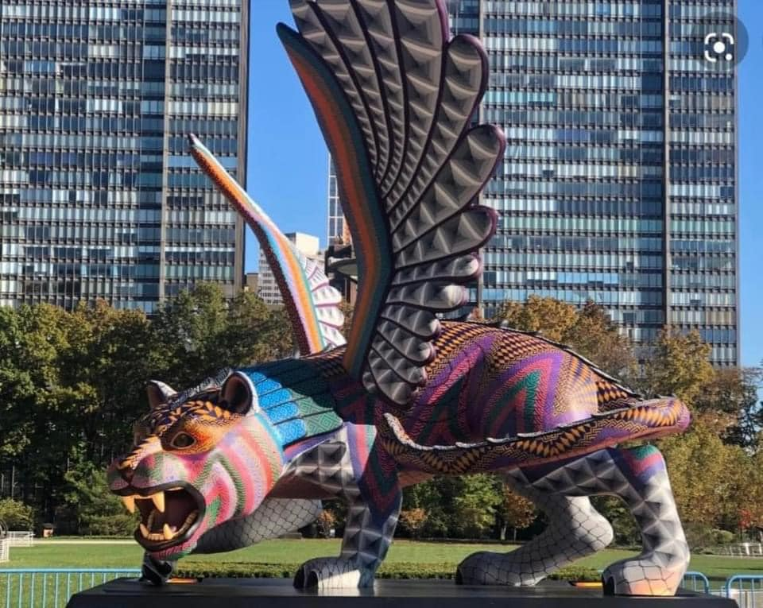

‘n Wêreld Plan begin kristaliseer
NGWS
1925
1945
2021

Slide 13
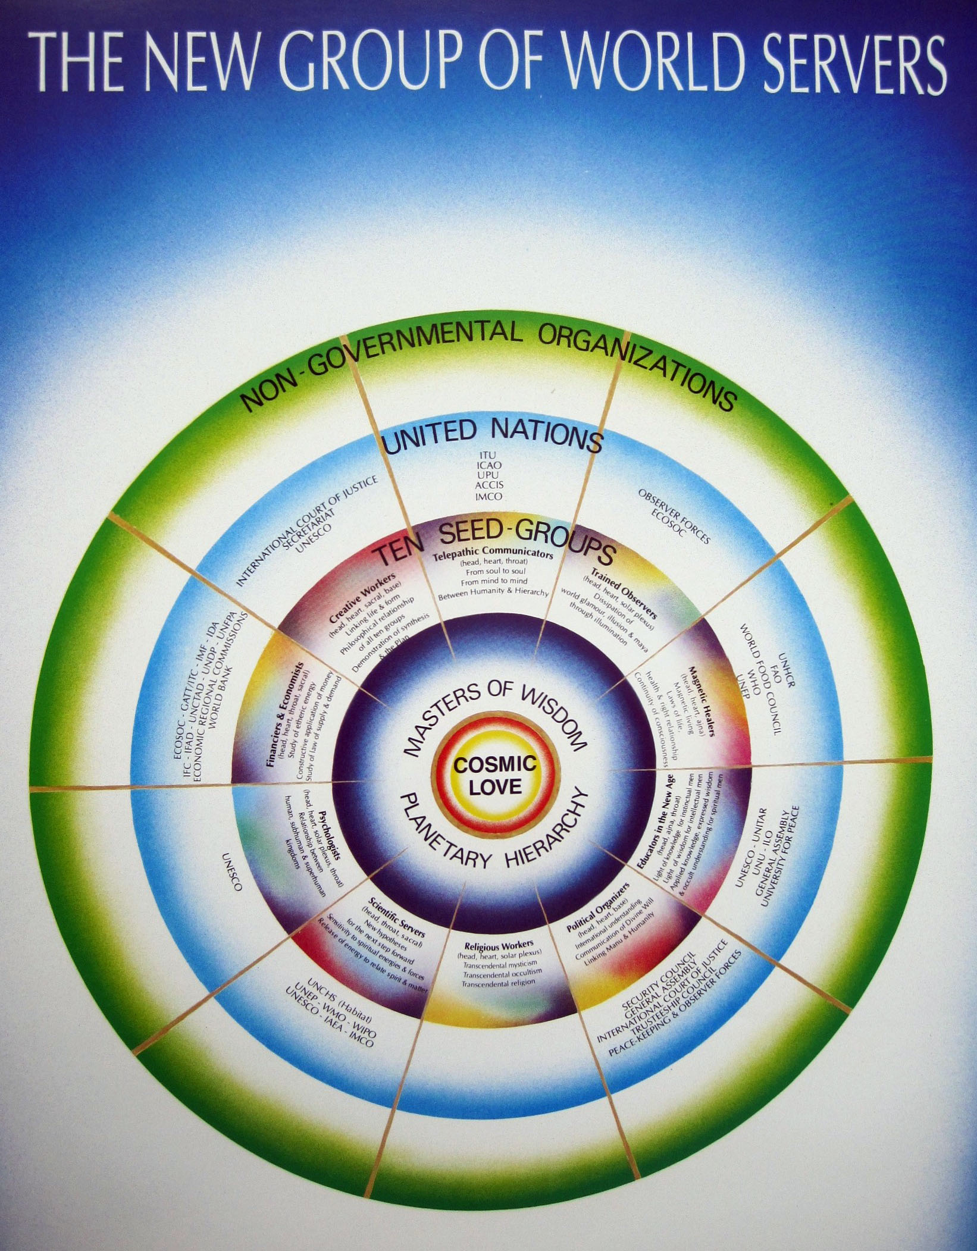




2025
2025

Slide 14
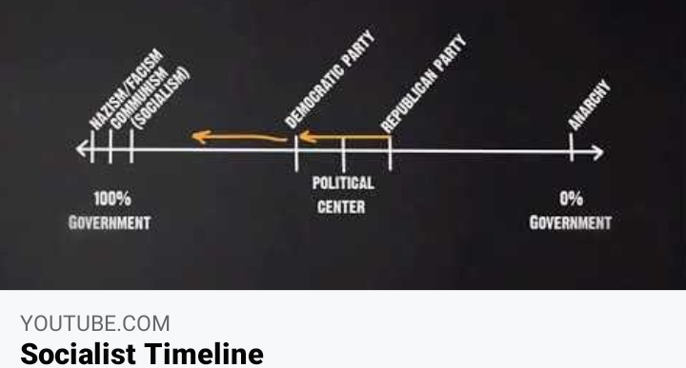
Liberalism
Conservatism

Slide 15


Slide 16



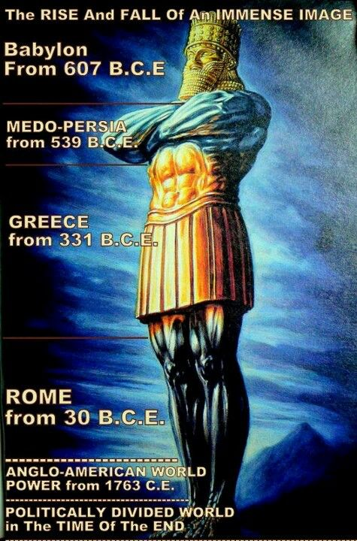




Woord-perspektief:
Verbande tussen Daniël, Matteus 24, Esegiël en Openbaring
Experiment

Slide 17
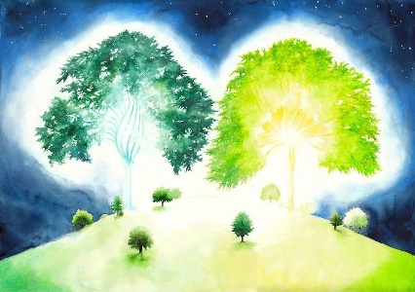





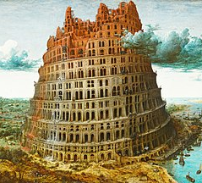
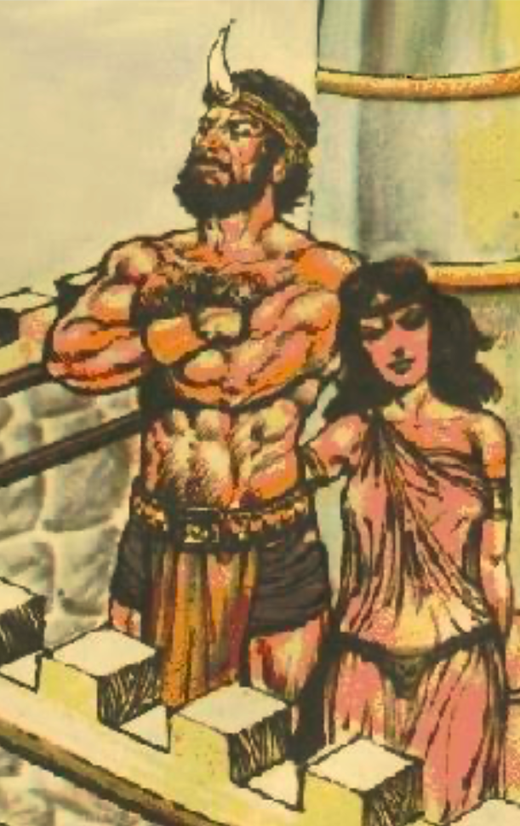
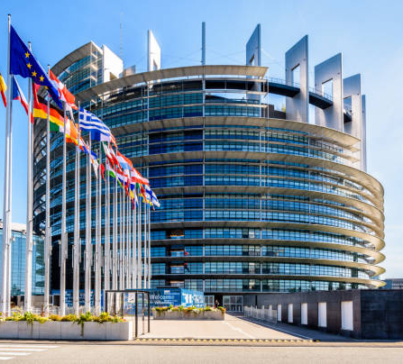
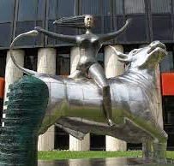
Waar het dit eintlik begin?
1ste Oorsprong: Gen. 3
2de Oorsprong: Gen. 6
3de Oorsprong: Gen. 11

Slide 18
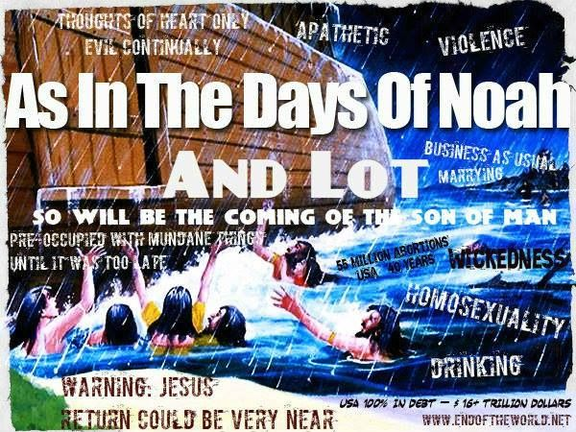
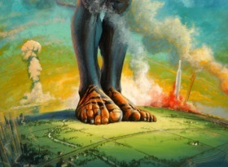
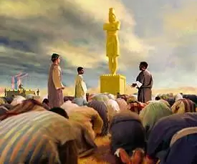
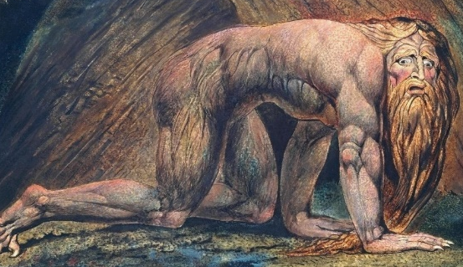

Slide 19
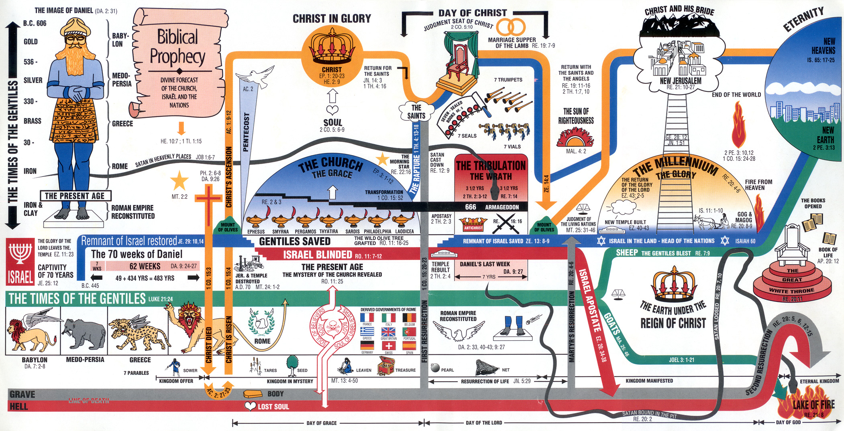

Slide 20





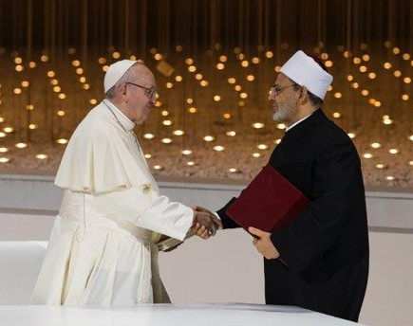
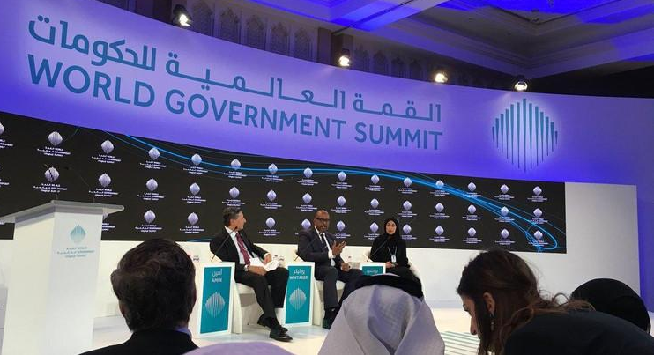
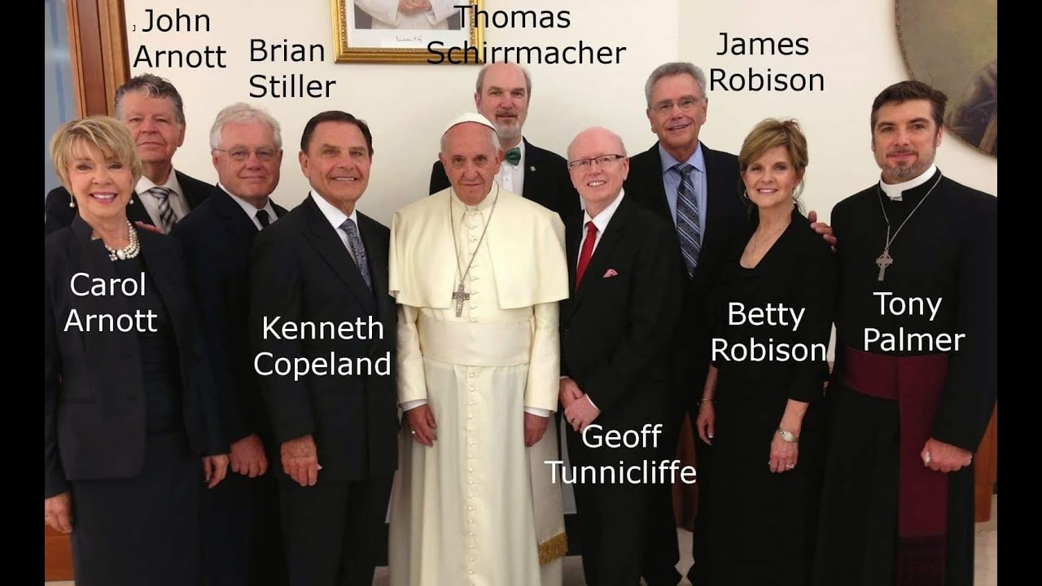
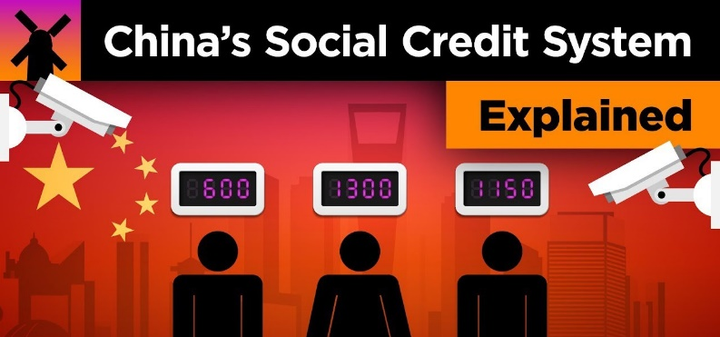
Eindtyd-gebeure:
3 Elemente moet in plek wees volgens die Skrif

Slide 21
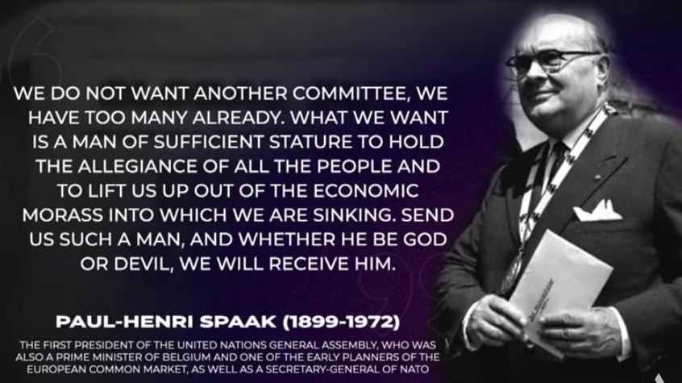
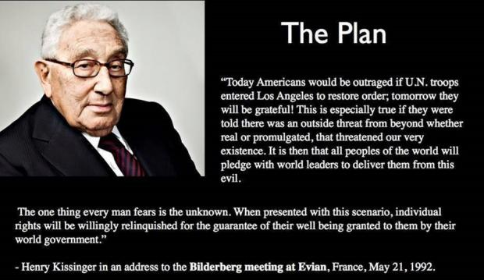

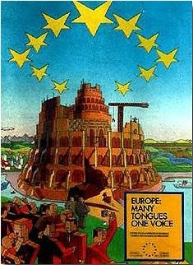
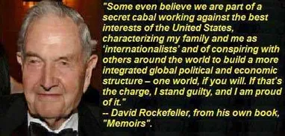
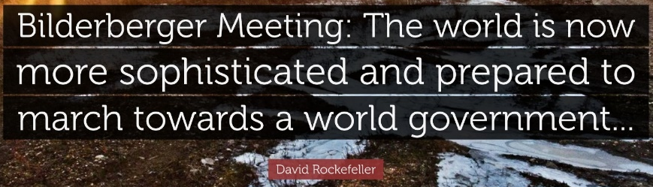


Slide 22
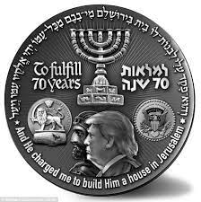
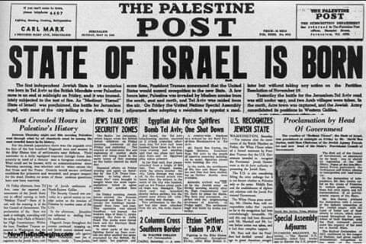
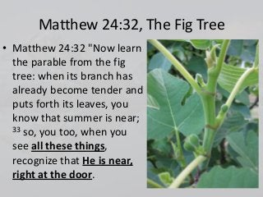
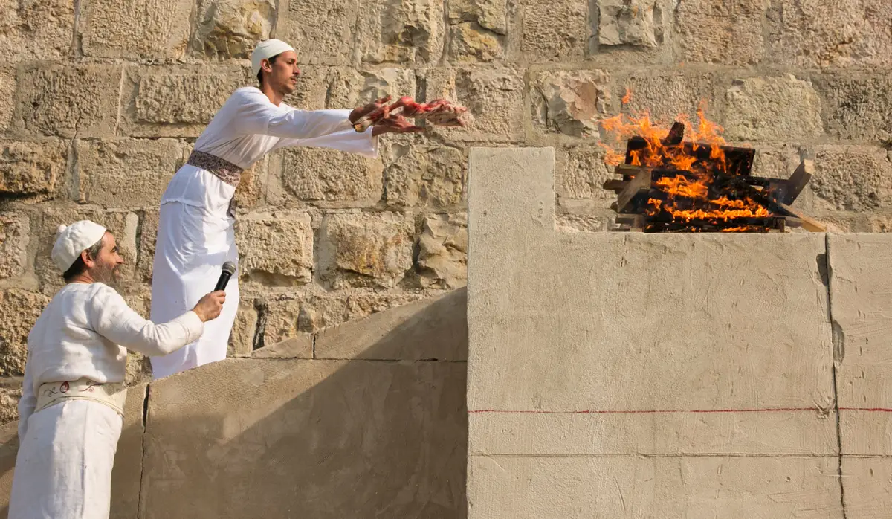

Esegiël 37
2018
1948

Slide 23
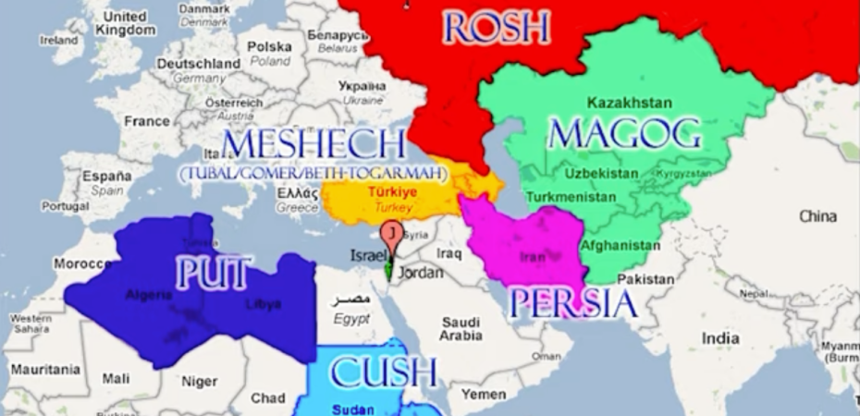
Esegiël 38 & 39

Slide 24
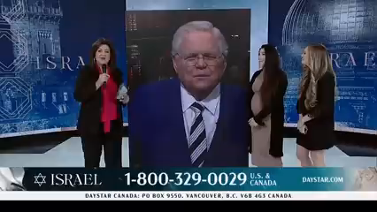

Slide 25
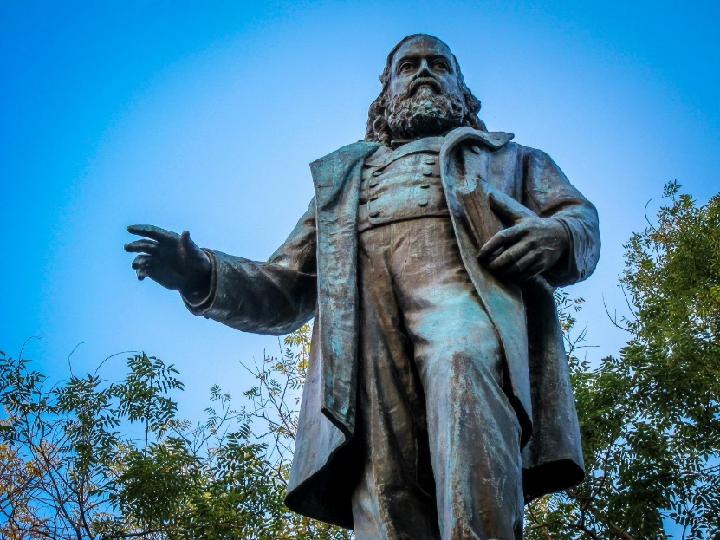
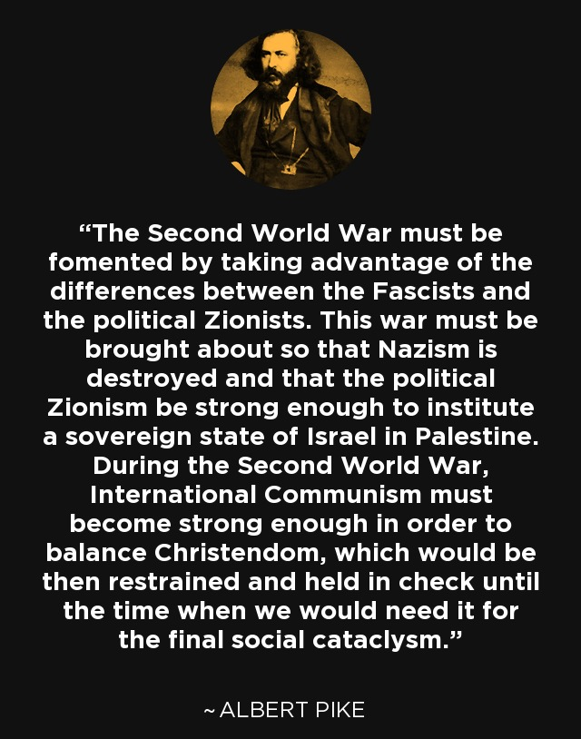

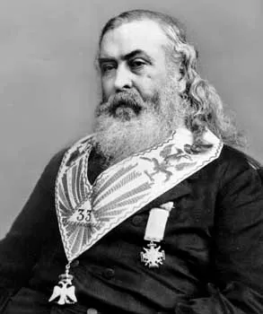


Slide 26
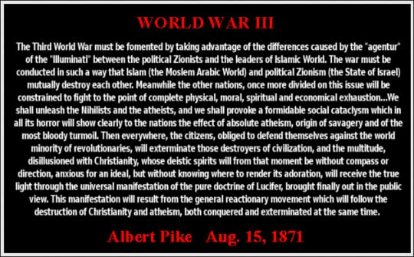

Slide 27




“Understanding the times”

Slide 28








Kulmunasie van goed en kwaad in die wêreld

Slide 29










Ons Koninkryksmissie
Wat is God se plan vir planeet aarde?
Gen. 1:28
Efesiërs 3

Slide 30





Ons Koninkryksmissie

Slide 31


Slide 33

We are called to
in the end times
(not survive)

Slide 34

Dankie vir die saam gesels!
Vir meer inligting, kontak my gerus by
arno777vn@gmail.com

